Slide 1
Отдых в лагере «Солнечный» 1 Поток

Slide 2
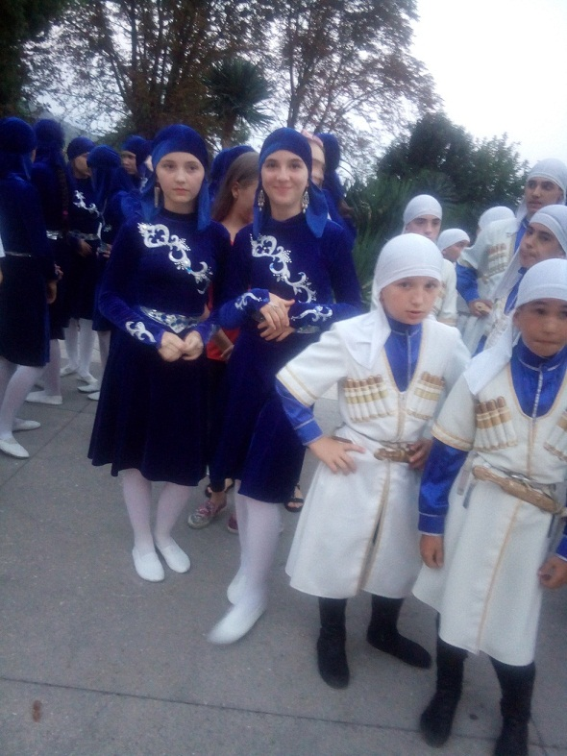
Ансамбль Кавказ перед выступлением на вечернем мероприятии

Slide 3
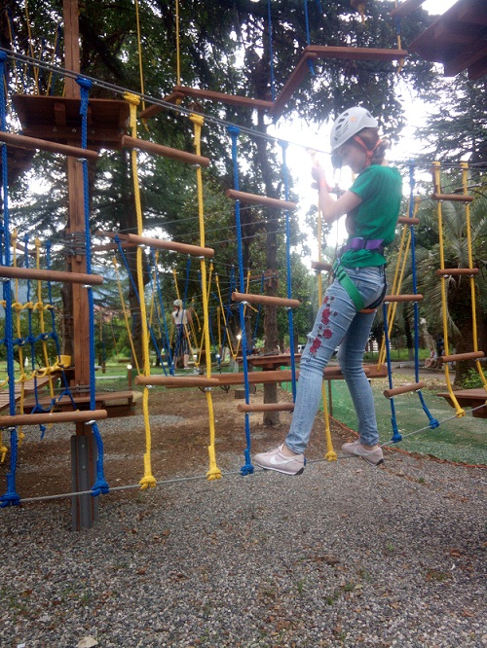
Веревочный городок г. Гагра

Slide 4
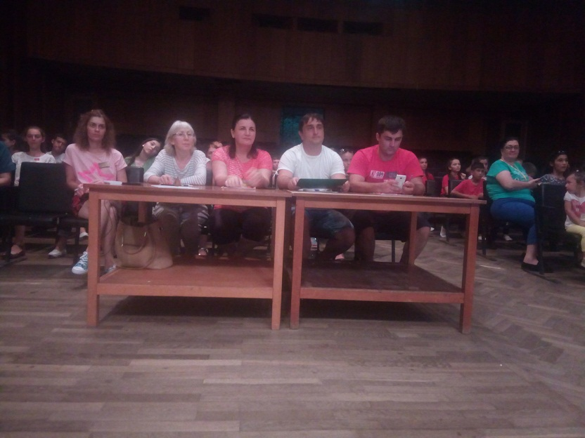
Компетентное жюри на конкурсе

Slide 5
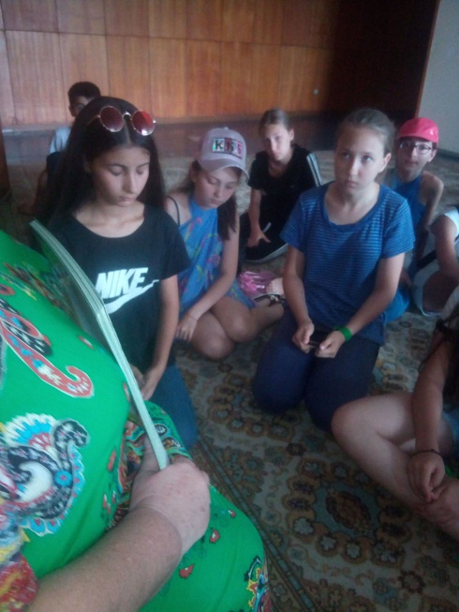
Отрядный час

Slide 6
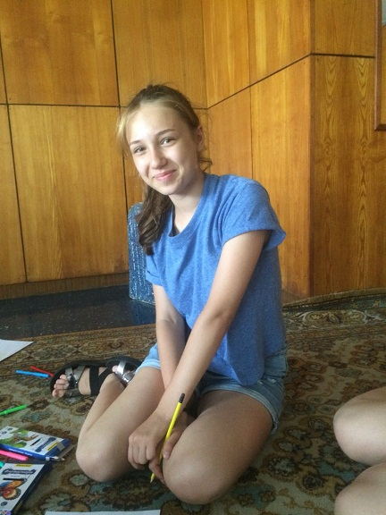
Оформление отрядного дневника в конце дня

Slide 7
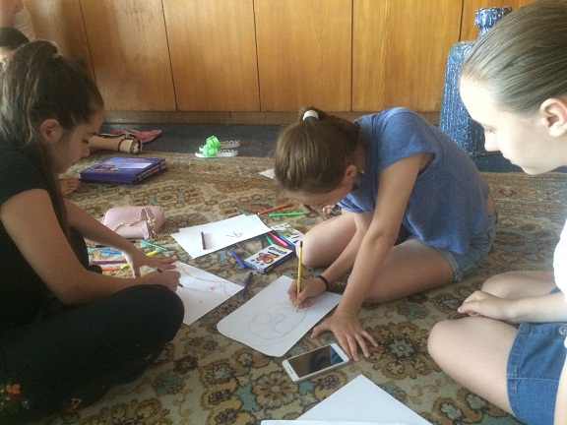
Подготовка реквизита к вечернему мероприятию

Slide 8
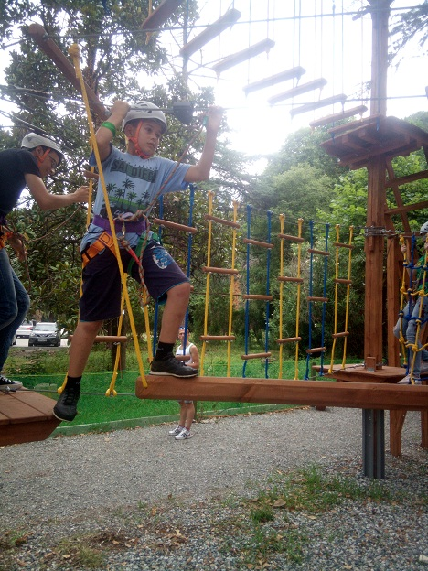
Прохождение первого уровня Веревочного городка в г. Гагра

Slide 9
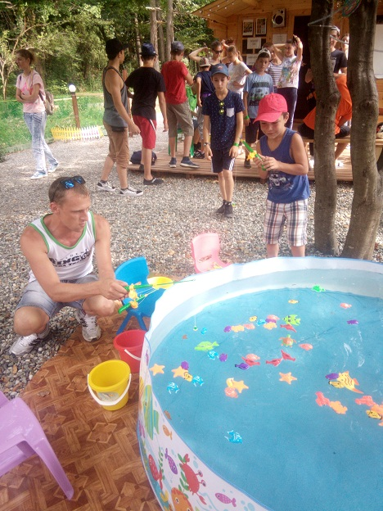
Развлечение во время свободного времени

Slide 10
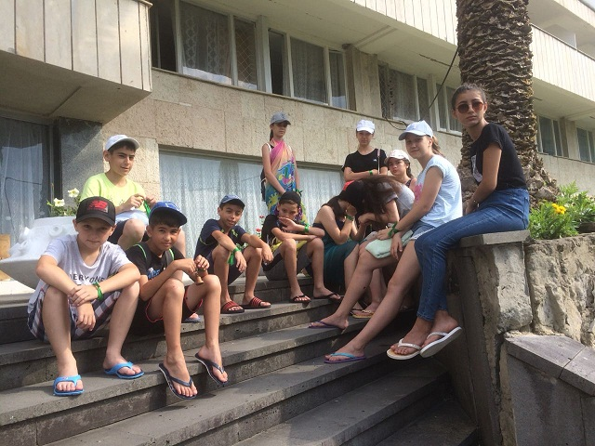
Сбор во дворе пансионата для спуска на вечернее море

Slide 11
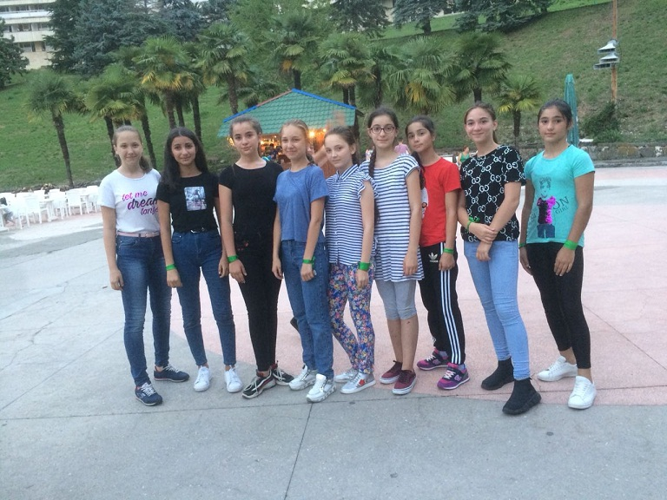
Сбор перед вечерним мероприятием

Slide 12
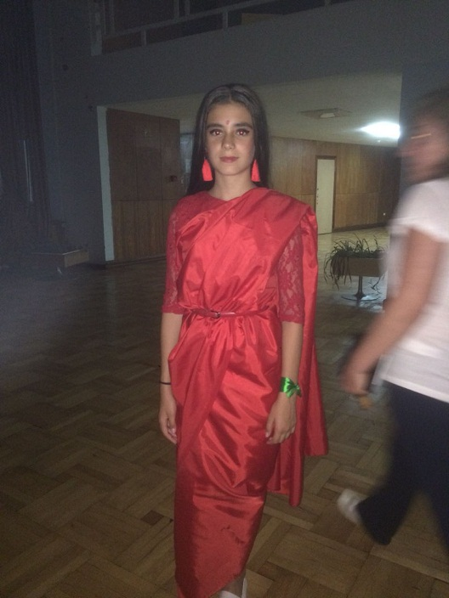
Участница Фестиваля Путешествие по странам

Slide 13
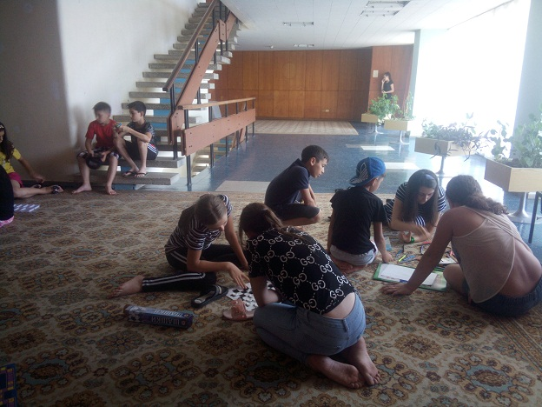
Час досуга

Slide 14
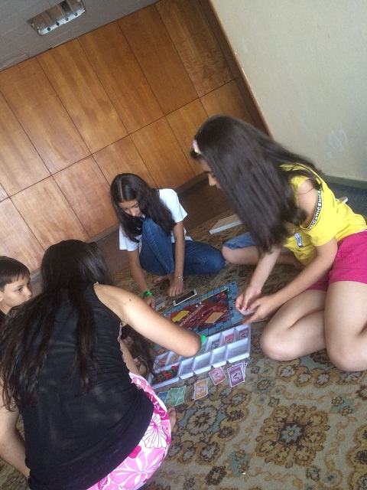
Час досуга

